Slide 1
紫外線&氣象站
前端網頁競賽(Morris&Eason)

Slide 2
簡介
夏季到了，太陽的熱情，好像一把火，閃耀著整個夏天，
太陽的熱情，要懂得拒絕，讓我們幫您預防紫外線，護佑您的肌膚。
網站提供您最新最即時的氣象預報與空氣品質，讓您懂得打扮自己，呼吸好空氣。

Slide 3
認識紫外線
紫外線（Ultraviolet) 整個19世紀都是廣為人知的名詞。化學光和熱射線這兩個名詞，最後分別改成紫外線和紅外線。
近紫外線（UVA）：長波紫外線A光，波長介於315~400奈米，可穿透雲層、玻璃進入室內及車內，可穿透至皮膚真皮層，會造成曬黑，也是皮膚老化、出現皺紋及皮膚癌的主因。UVA可再細分為UVA-2（320~340nm）與UVA-1（340~400nm）
UVA-1穿透力最強，可達真皮層使皮膚曬黑，對皮膚的傷害性最大，但也是對它最容易忽視的，特別在非夏季時UVA-1強度雖然較弱，但仍然存在，會因為長時間累積的量，造成皮膚傷害。特別是皮膚老化鬆馳、皺紋、失去彈性、黑色素沉澱…
UVA-2則與UVB同樣可到達皮膚表皮，它會引起皮膚曬傷、變紅發痛、日光性角化症（老人斑）、失去透明感。

Slide 4
紫外線
中紫外線（UVB）：中波紫外線B光，波長介於280~315奈米，會被平流層的臭氧所吸收，會引起曬傷及皮膚紅、腫、熱及痛，嚴重者還會起水泡或脫皮（類似燒燙傷之症狀）
遠紫外線（UVC）：短波紫外線C光，波長介於100~280奈米，波長更短、更危險，可被臭氧層所阻隔不會到達地球表面，較不會侵害人體肌膚。

Slide 5
紫外線指數分級說明
紫外線指數 | 曝曬級數 | 曬傷時間 | 防曬措施
0~2 | 低量級
3~5 | 中量級
6~7 | 高量級 | 30分鐘內 | 帽子/陽傘+防曬液+太陽眼鏡+儘量待在陰涼處
8~10 | 過量級 | 20分鐘內 | 帽子/陽傘+防曬液+太陽眼鏡+陰涼處+長袖衣物+上午十時至下午二時最好不外出
11+ | 危險級 | 15分鐘內 | 帽子/陽傘+防曬液+太陽眼鏡+陰涼處+長袖衣物+上午十時至下午二時最好不外出

Slide 6
1.功能特色
紫外線即時資料
氣象即時資料
空氣品質即時資料
結合GoogleMap顯示與您的互動，讓您了解所在地最新紫外線、氣象、空氣品質。

Slide 7
2.使用技術
HTML5
JAVASCRIPT
CSS
JQUERY
YQL
GOOGLE MAP
GitHub

Slide 8
3.YQL （Yahoo! Query Language）
一種由Yahoo提供的查詢語言
將整個網路的內容當作一個資料庫，每一個網頁就是一個 Table，以類似SQL的語法進行操作，使用時可以選擇 XML / JSON 兩種回傳格式
語法範例: select * from html where url='http://en.wikipedia.org/wiki/Yahoo' and xpath='//table/*[contains(.,"Founder")]//a‘
Xpath（XML Path Language）是一種用來確定XML文檔中某部分位置的語言

Slide 9
4.問題及解決方式
前端資料去Query資料時，碰到Cross Domain無法取得資料，使用JSONP(JSON with Padding)是解決跨網域限制的方法之一。
https網站若使用http去Query資料會遇到安全性問題導致無法取得資料，可使用YQL或Node.js抓取網頁資料。
JavaScript設計時無法呼叫執行，可使用log或Alert方式Debug，必須注意命名規則是否一致。
網頁無法顯示GoogleMap時，需注意是否使用最新API版本，或申請取得GoogleMapAPI 金鑰。
遠端圖檔無法正常顯示，改為使用Local端讀取顯示。
如何展示前端靜態網頁，Github提供兩種型態的網頁服務，第一種是使用者或組織等級網頁，第二種專案等級ph-pages的網頁方式。

Slide 10
5.成員分工
 | Morris | Eason
HTML5 | V | V
JAVASCRIPT | V | V
CSS | V | V
JQUERY |  | V
YQL |  | V
GOOGLE MAP | V
分工區分為前端UI與後端資料取得
Morris主要負責部分前端UI與GoogleMap API互動
Eason主要負責部分前端UI與後端網頁資料取得

Slide 11
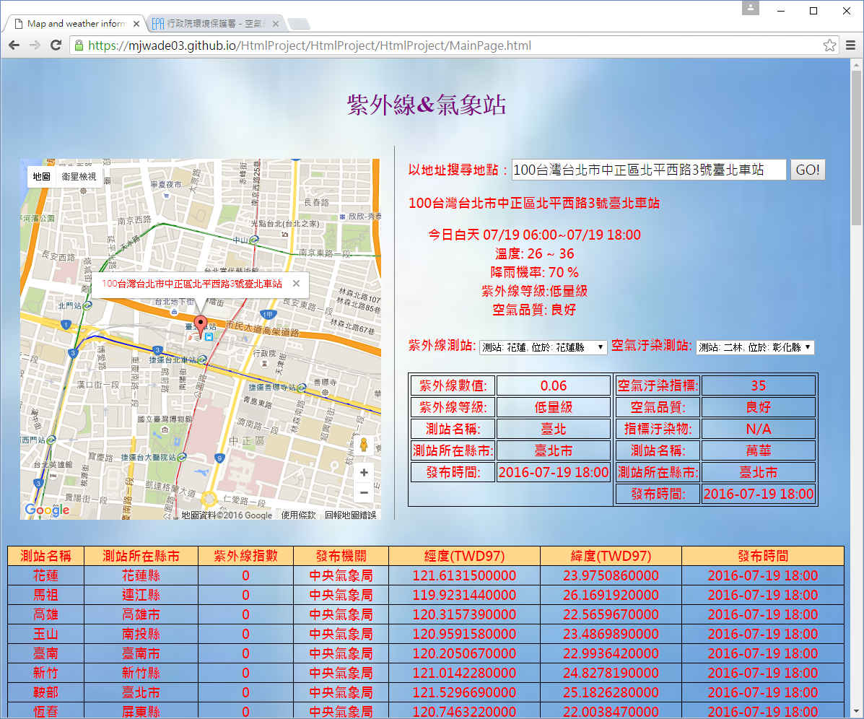
網站
網址： https://mjwade03.github.io/HtmlProject/HtmlProject/HtmlProject/MainPage.html

Slide 12
6.Q&A

